Slide 1
Informationen zur Präsentation
Sehr geehrte Schulleiterin, sehr geehrter Schulleiter,
mit dieser Präsentation möchten wir die Information der Schulgemeinde über die bevorstehende Metaevaluation an Ihrer Schule unterstützen. Sie ist beispielsweise für den Einsatz in Gesamtkonferenzen gedacht.
Bitte wählen Sie aus der Präsentation diejenigen Folien aus, die Sie für wichtig und hilfreich erachten, um adressatengerecht wichtige Informationen weiterzugeben. Keineswegs müssen alle Folien gezeigt werden. Sofern Sie ganze Abschnitte weglassen, passen Sie bitte das Inhaltsverzeichnis an.

Slide 2
Metaevaluation der SBS – Inhalt und Ablauf

Slide 3
Inhalt
Rahmenvorgaben
Ziele der Metaevaluation
Grundlagen der Metaevaluation
Gegenstandsbereich der Metaevaluation
Datenerhebungsmethoden im Rahmen der Metaevaluation
Ablauf der Metaevaluation

Slide 4
Rahmenvorgaben für die systematische Qualitätssicherung und -entwicklung an den SBS
Geltende rechtliche Grundlagen (HSchG und Erlasse)
Abl. 8/10 (Aussagen zum Qualitätsmanagement einer SBS):
„Qualitätsprozesse werden mit Hilfe eines zertifizierbaren Qualitätsmanagementsystems entwickelt, als Prozess sowie im Ergebnis turnusmäßig evaluiert und optimiert. Über ein Qualitätsmanagement gelingt es, Qualität systematisch und verlässlich zu entwickeln und zu sichern.“
„Qualitätsentwicklung und Qualitätssicherung sind nach internationalen Erfahrungen besonders erfolgreich, wenn sie vor Ort in den Schulen von den dort Handelnden konzipiert, durchgeführt, evaluiert und verantwortet werden. Ein systematisches Qualitätsmanagement ist dabei nicht nur hilfreich, sondern zur Verstetigung interner Qualitätsentwicklung und Qualitätssicherung zwingend erforderlich.“

Slide 5
Rahmenvorgaben für die systematische Qualitätssicherung und -entwicklung an den SBS
„bis 31.07.2015
Die SBS hat ein zertifizierbares Qualitätsmanagementsystem eingeführt und die systemische Meta-Evaluation hat stattgefunden.“

Slide 6
Ziele der Metaevaluation
Auftrag an SBS-Schulen: Aufbau eines schulinternen
Qualitätsmanagementsystems
Unterstützung einer zielgerichteten Schulentwicklung zur Verbesserung der Unterrichtsqualität
Auf der Ebene der Einzelschule:
Datenbasierte Rückmeldung zum Stand des Aufbaus des schulinternen Qualitätsmanagements
Gegenüberstellung von Selbst- und Fremdeinschätzung / Aufdecken von Soll-Ist-Differenzen
Impulse zur Weiterentwicklung des Qualitätsmanagements
Schaffung einer Grundlage für die Anmeldung zum Zertifizierungsverfahren durch den Bericht zur Metaevaluation

Slide 7
Ziele der Metaevaluation
Mit Blick auf alle selbstständigen beruflichen Schulen
Zusammenfassung der Ergebnisse aus allen SBS zur Ermittlung von Durchschnittswerten für den individuellen Vergleich
Gewinnung von datenbasiertem Steuerungswissen für bildungspolitische Entscheidungen

Slide 8
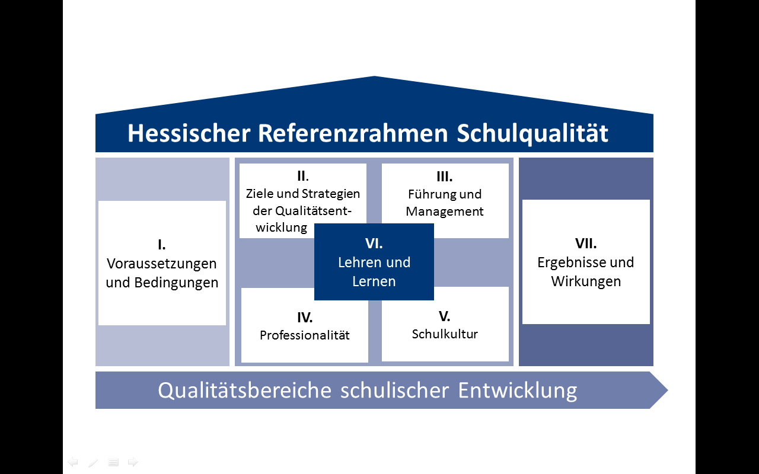
Der Hessische Referenzrahmen Schulqualität (HRS) als Grundlage der Metaevaluation
Fokussierung auf die Qualitätsbereiche II und III
Richtlinie für „gutes Qualitätsmanagement“
Ausschärfung der Kriterien des HRS durch Anhaltspunkte aus dem Q2E-Evaluationsraster
erstellt in einer Projektgruppe aus HKM, SVplus, Landesschulamt und abgestimmt mit der FH Nordwestschweiz (Steiner / Landwehr)

Slide 9
Der Gegenstandsbereich der Metaevaluation
Evaluation des schulischen Qualitätsmanagements
(Qualitätsbereiche II und III des Hessischen Referenzrahmens Schulqualität)
  II. Ziele und Strategien der Qualitätsentwicklung
  III. Führung und Management
Nutzung von 7ausgewählten Kriterien des Hessischen Referenzrahmens Schulqualität
Ausschärfung der 7 Kriterien durch 43 Kerninformationen („Anhaltspunkte“)

Slide 10
Der Gegenstandsbereich der Metaevaluation
Steuerung der QM-Prozesse
Konzept
Umgang mit sächlichen Ressourcen
Personal-entwicklung
Evaluation
Feedback-kultur

Slide 11
Der Gegenstandsbereich der Metaevaluation
III.1.2 Orientierung am Prinzip einer systematischen Qualitätsentwicklung ("Lernende Schule")
II.1.2 Qualitätskonzept als Grundlage für die schulische Arbeit
Steuerung der QM-Prozesse
Konzept
Umgang mit sächlichen Ressourcen
Personal-entwicklung
Evaluation
Feedback-kultur
II.2.1 Etablierte Feedbackkultur
III.2.3 Zielorientierter, transparenter, intern kontrollierter Umgang mit Ressourcen
II.2.2 Steuerung der Schulentwicklung durch Evaluationen
III.3.1 Weiterentwicklung des schulischen Personals auf der Grundlage eines ausgearbeiteten Personalentwicklungskonzepts
II.2.3 Schul- und Unterrichtsentwicklung auf der Grundlage erhobener Daten

Slide 12
Die Datenerhebungsmethoden
Onlinebefragung
Dokumentenanalyse
Interviews

Slide 13

Onlinebefragung
Befragt werden folgende Gruppen der Schulgemeinde:
  Schulleitung
  Lehrkräfte
  Schülerinnen und Schüler
  Ausbilderinnen und Ausbilder
Zugangscodes zur Beteiligung an der Befragung
(TANs) werden vom Landesschulamt für alle Teilnehmerinnen und Teilnehmer zur Verfügung gestellt.
Der Bearbeitungszeitraum umfasst etwa drei Wochen.
Die Datenauswertung der Befragung wird der Schule nach der Metaevaluation zur Verfügung gestellt.

Slide 14


Dokumentenanalyse
Im Vorfeld des Schulbesuchs werden
elektronisch verfügbare Dokumente wie z. B.
  das Qualitätshandbuch bzw. das Schulprogramm,
  das Leitbild,
  Maßnahmenpläne usw.
  vom Evaluationsteam analysiert.
Während des Schulbesuchs werden vor Ort
Dokumente wie z. B.
  Konferenzprotokolle,
  Dokumentationen usw.
  durchgesehen.

Slide 15

Interviews
Es werden Gruppeninterviews mit folgenden Mitgliedern der Schulgemeinde durchgeführt:
  Schulleitung,
  Abteilungsleitungen / Koordinatoren/-innen für die
  Fachpraxis
  Steuergruppe / Q-Team
  Lehrkräften,
  Schülerinnen und Schülern,
  Ausbilderinnen und Ausbildern
Die Interviews dauern zwischen 30 und 90 Minuten.

Slide 16
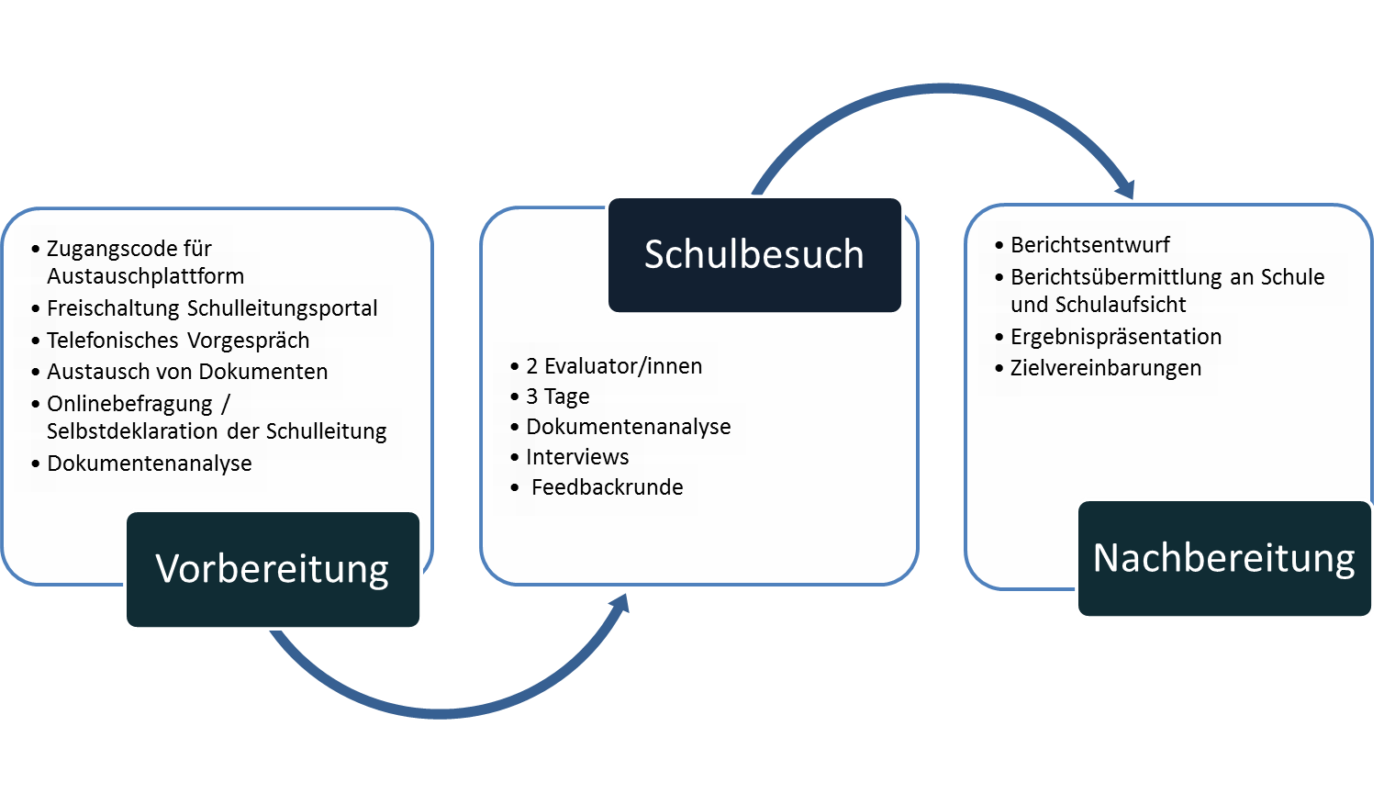
Ablauf der Metaevaluation

Slide 17
Vielen Dank für Ihre Aufmerksamkeit!

